Slide 1



Предмет: Македонски јазик / Математика
Oдделение: прво
Наставник: Марија Богатиновска
Наставни единици: Обработка на буквите З и Ѕ / Вежби задачи од собирање и одземање со премин
Тип на час: Обработка на нова наставна содржина / Вежби
Датум: 25.3.2020

Slide 2
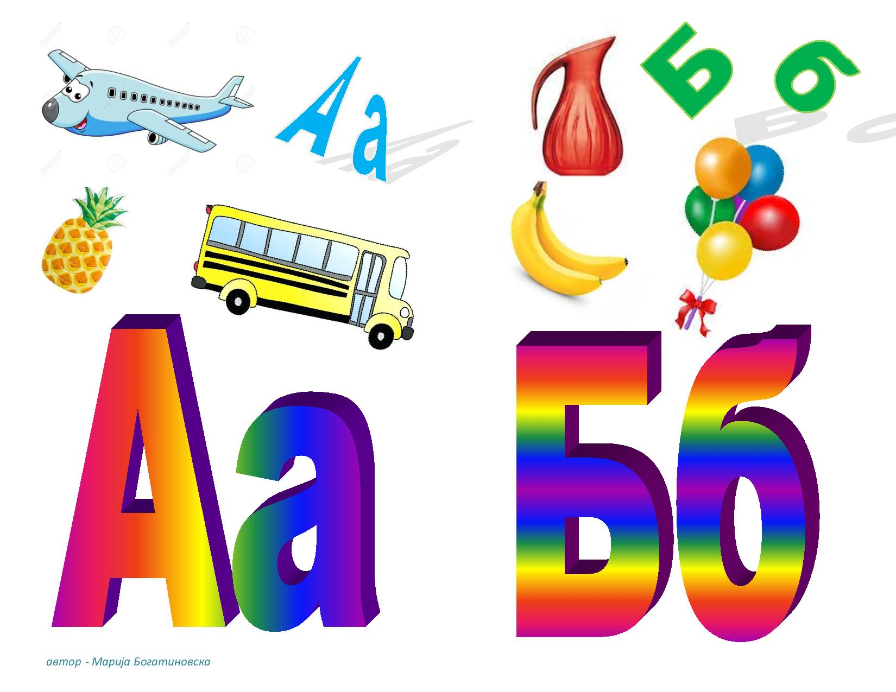
Пред да започнеме со обработка на новите букви, да ги повториме досега изучените.

Slide 3


Slide 4


Slide 5
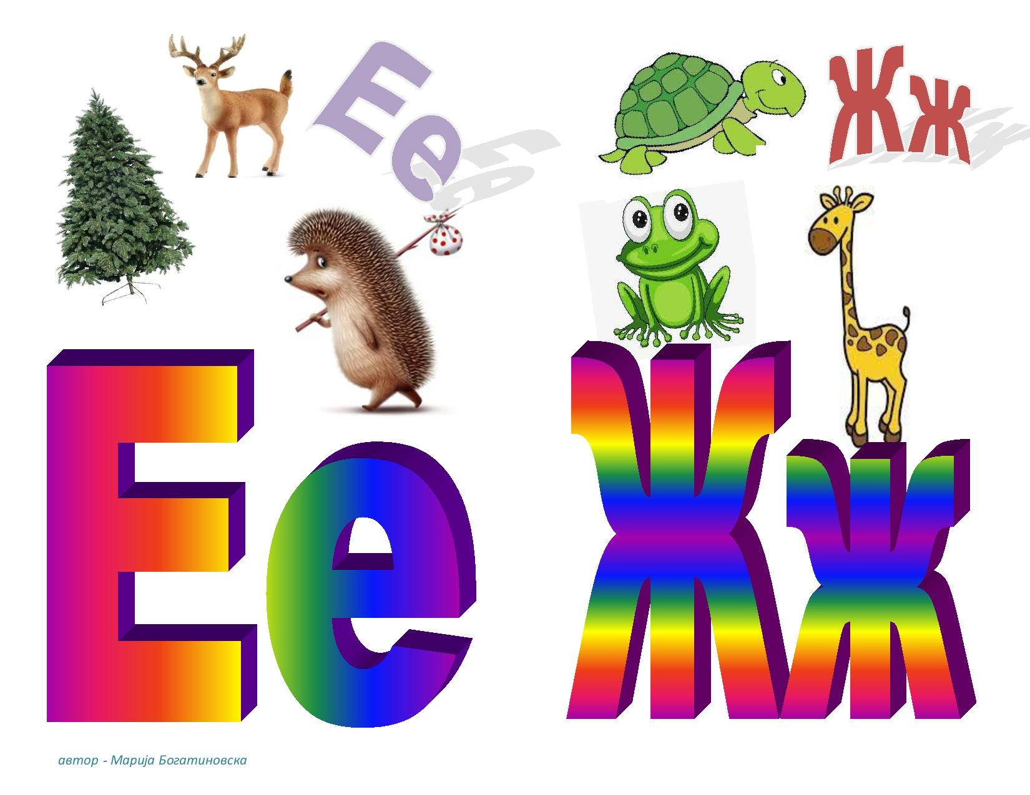

Slide 6
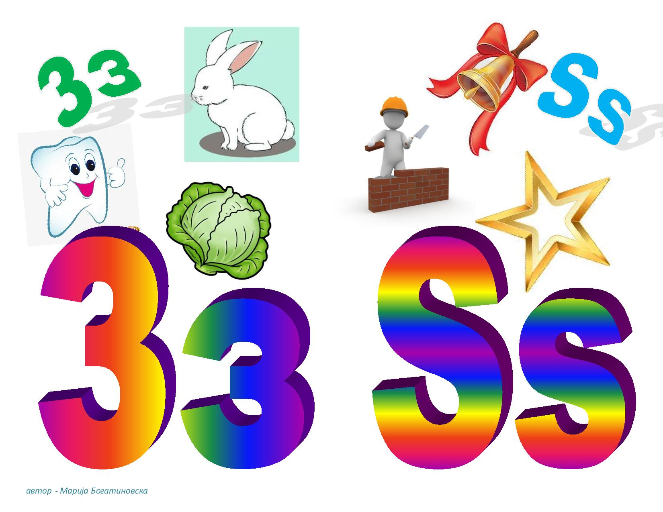
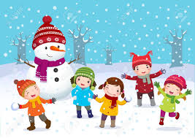
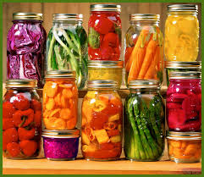
Денес учиме две нови букви, З и Ѕ
зелено
зрнца
зима
зимница

Slide 7
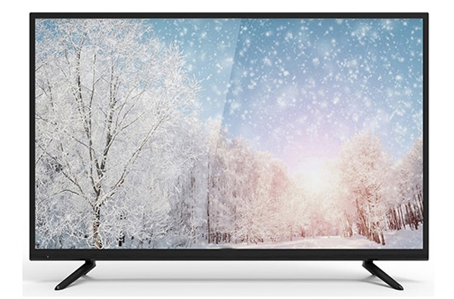
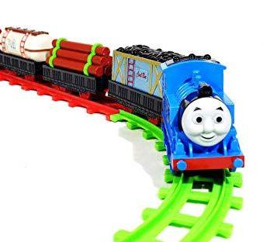
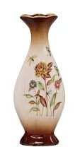
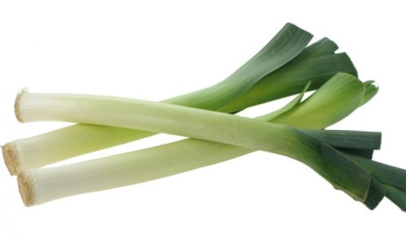
Ова беа зборови кои започнуваат на гласот З. Сега ќе го пронаоѓаме гласот
З и во другите позиции на зборот, а тоа е на крајот или во средината.
ТЕЛЕВИЗОР
ВОЗ
ВАЗНА
ПРАЗ

Slide 8
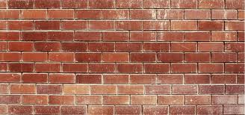
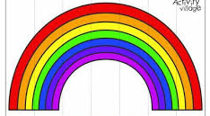
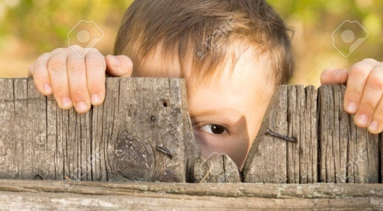
ЅИД
ЅУНИЦА
ЅИРКА

Slide 9
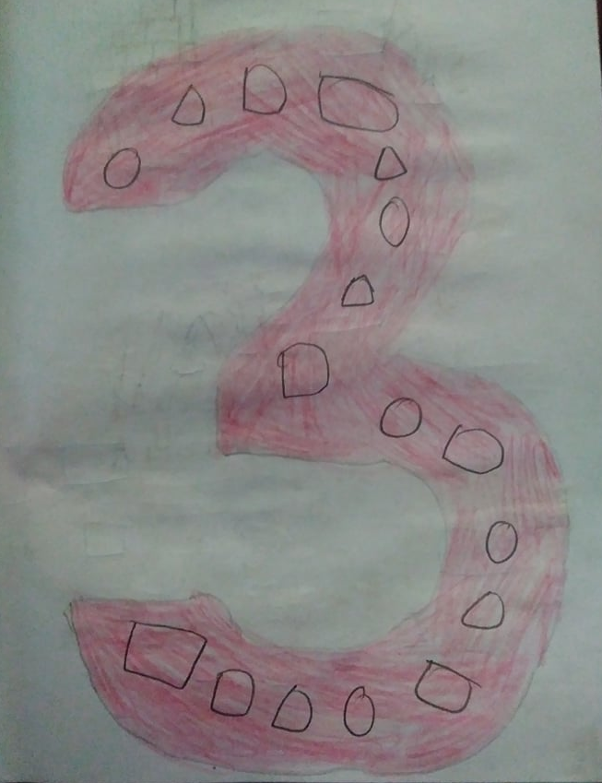
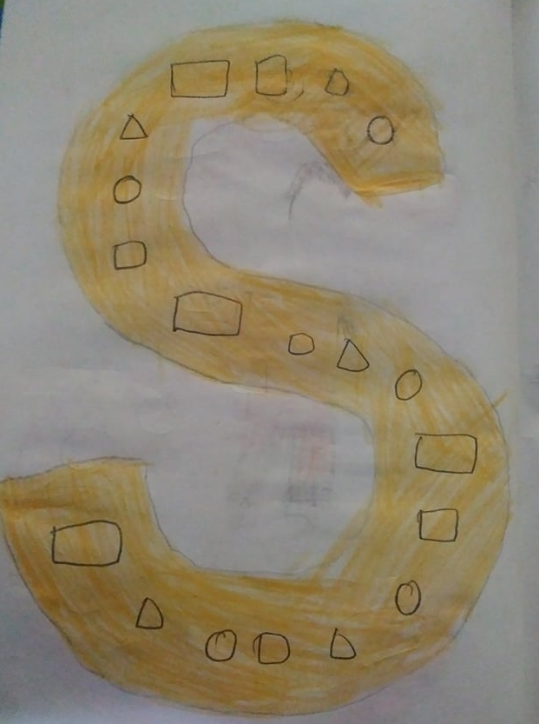
А СЕГА Е ВРЕМЕ ЗА МОДЕЛИРАЊЕ НА ОВИЕ ДВЕ БУКВИ
ВАЖНО!
КОГА ПИШУВАШ БУКВИ И БРОЈКИ СЕКОГАШ ПОЧНУВАЈ ОДОЗГОРА НАДОЛУ! НИКАКО НА ДРУГ НАЧИН

Slide 10
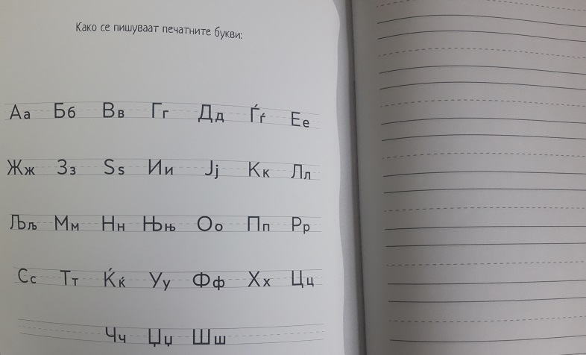
А сега е време за пишување
Напиши по една страна од двете букви.
Исто се пишуваат и малата и големата буква
Зз и Ѕѕ

Slide 11
Математика
Вежби за собирање и одземање до 20
Начинот на решавање одбери го сам
4 + 4 =___
4 + 5 =___
3 + 3 =___
3 + 2 =___
5 + 5 =___
5 + 6 =___
8 + 8 =___
8 + 9 =___
8 + 9 =___
7 + 7 =___
6 + 7 =___
7 + 8 =___
6 + 6 =___
6 + 5 =___
9 + 9 =___
10 + 9 =___
10 + 10 =___
10 + 0 =___
5 + 7 =___
6 + 9 =___
9 + 4 =___
8 + 6 =___
6 + 3 =___
3 + 8 =___
5 + 9 =___
7 + 4 =___
3 + 7 =___
7 + ___ = 10
___ + 4 = 10
8 + ___ =10
5+ ___ = 10
___ + 1 = 10
3 + ___ = 7
5 + ___ = 9
6 + ___ = 8
___ + 2 = 6

Slide 12
Малку и одземање
Начинот на решавање одбери го сам
9 - 4 =___
6 - 5 =___
3 - 3 =___
3 - 2 =___
9 - 5 =___
8 - 6 =___
8 - 8 =___
10 - 9 =___
9 - 8 =___
8 - 7 =___
7 - 2 =___
10 - 8 =___
9 - 6 =___
6 - 5 =___
9 - 1 =___
10 - 2 =___
10 - 6 =___
10 - 5 =___
15 - 7 =___
16 - 9 =___
19 - 4 =___
18 - 6 =___
16 - 3 =___
13 - 8 =___
15 - 9 =___
17 - 4 =___
13 - 7 =___
18 - ___ = 10
___ - 4 = 10
8 - ___ =1
15- ___ = 10
___ - 1 = 10
13 - ___ = 7
15 - ___ = 9
16 - ___ = 8
___ - 2 = 6

